Slide 1

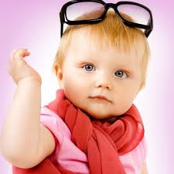
Развитие речи детей
дошкольного возраста.

Slide 2
Нормы по становлению звуков речи
В первые годы жизни из-за «незрелости» речевых органов ребенок может правильно произносить лишь самые простые по артикуляции звуки: А, О, Э, М, Б, П.
В период от года до трех лет усваиваются другие артикуляторно простые звуки: И, Ы, У, Ф, В, Т, Г, К, Д, Н, Х, Й.
От 3 до 5 лет появляются более сложные по артикуляции согласные звуки (С, З, Ц, Ш, Щ, Ж, Ч). До этого они или полностью отсутствуют в речи детей, или заменяются более простыми по артикуляции звуками.
В период от 5 до 6 лет появляются самые артикуляторно сложные звуки (Р, Л).
Оптимальный возраст для коррекции и развития речи – дошкольное детство

Slide 3
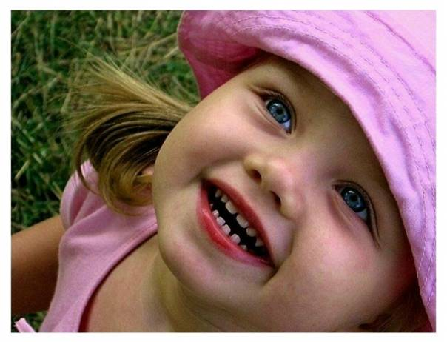
В настоящее время выявляется большое количество детей, имеющих нарушения речи. Причин для этого может быть достаточно много:

Slide 4
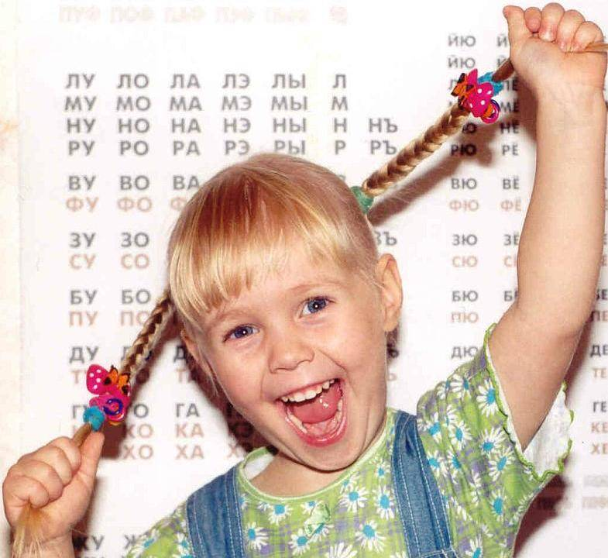
Физиологические причины. У ребенка может быть укорочена уздечка языка; слишком большой или же слишком маленький и узкий язык; неправильный прикус.
Неправильное воспитание речи ребенка в семье. Взрослые, умиляясь забавному лепету малыша, на протяжении длительного периода «сюсюкают» с ним, в результате чего у ребенка надолго задерживается развитие правильного звукопроизношения.
Двуязычие в семье. Разговаривая на разных языках, ребенок часто переносит особенности произношения одного языка на другой.

Slide 5
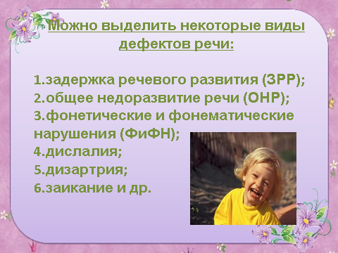

Slide 6
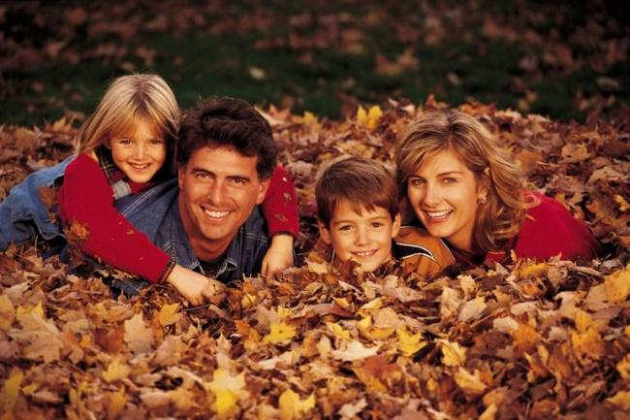
Важным средством профилактики недостатков речи у детей является правильная речь взрослых:
речь должна быть правильной, литературной;
по форме и по тону речь должна быть неизменно вежливой;
структуру речи следует согласовывать с возрастом детей: чем меньше ребенок, тем проще должна быть синтаксическая структура обращенной к нему речи;
содержание речи взрослых должно строго соответствовать развитию, запасу представлений и интересам детей, опираться на их опыт;
Речь взрослых должна соответствовать таким критериям, как точность, ясность, простота, эмоциональная выразительность, образность, размеренность темпа и достаточная (но не чрезмерная) громкость.

Slide 7

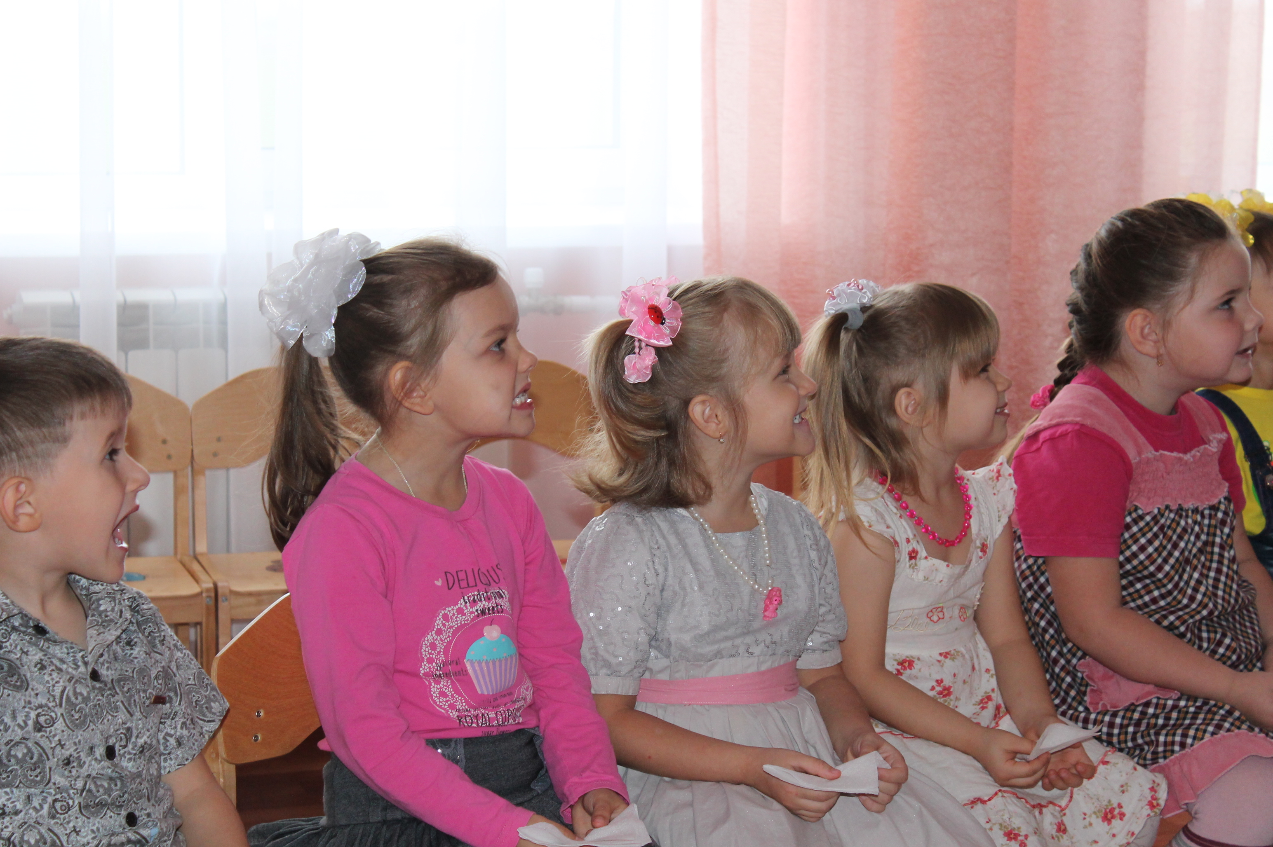
По страничкам логопедических занятий

Slide 8

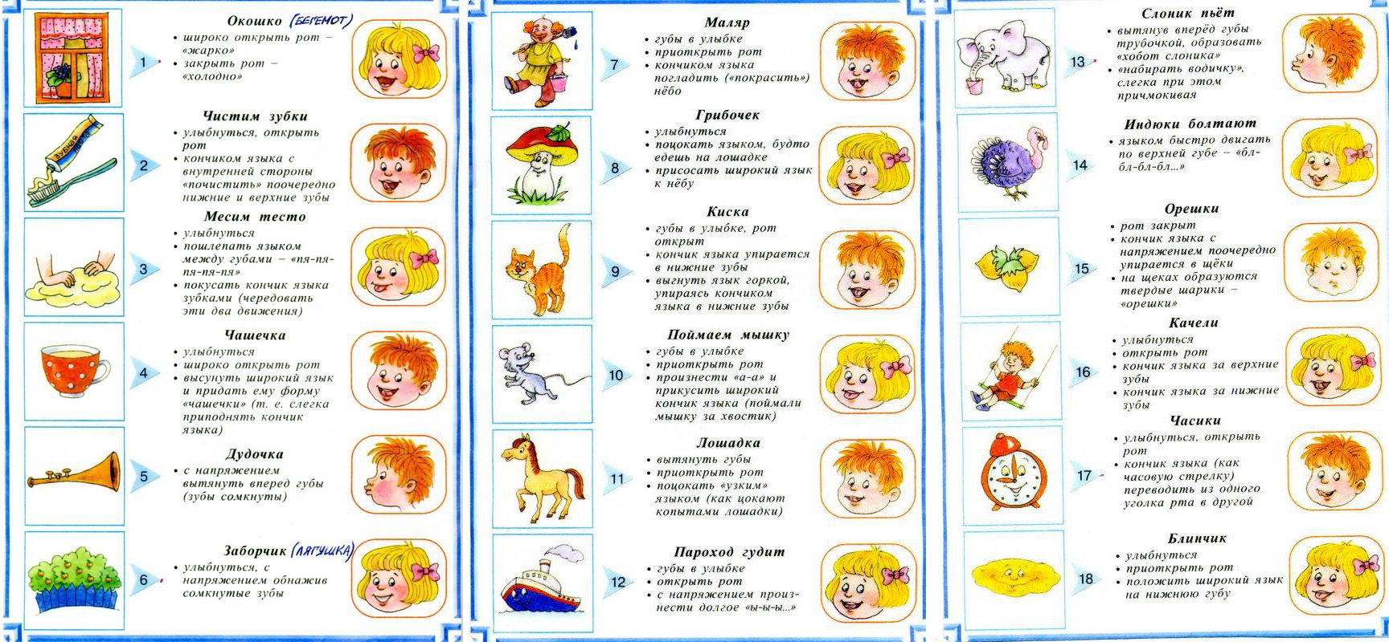
Артикуляционная гимнастика

Slide 9
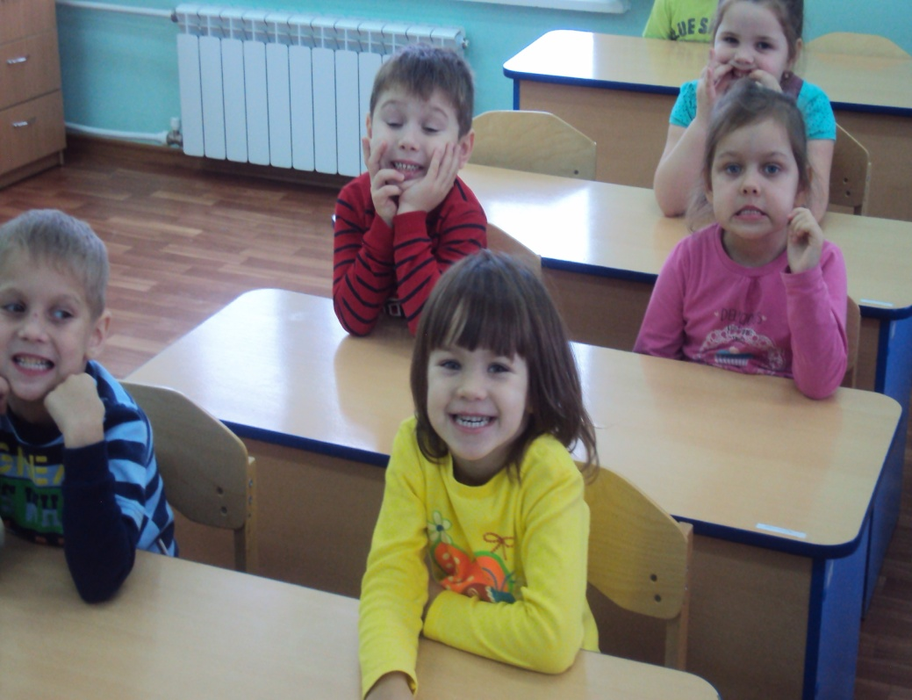
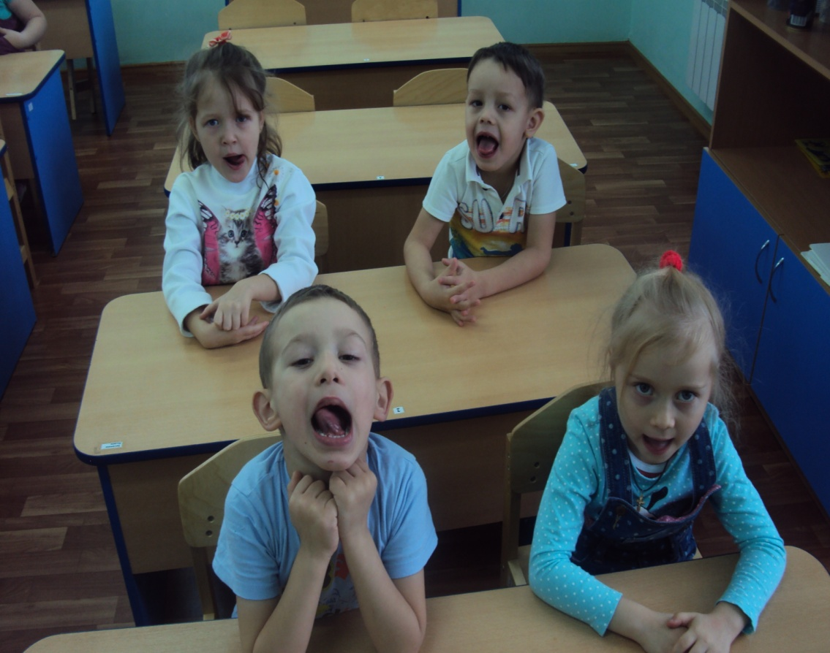

Slide 10
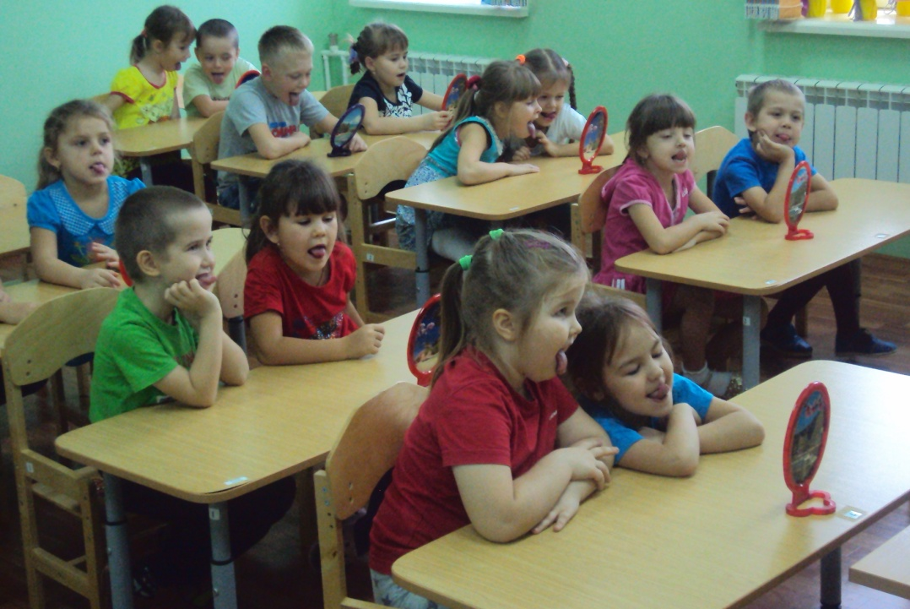
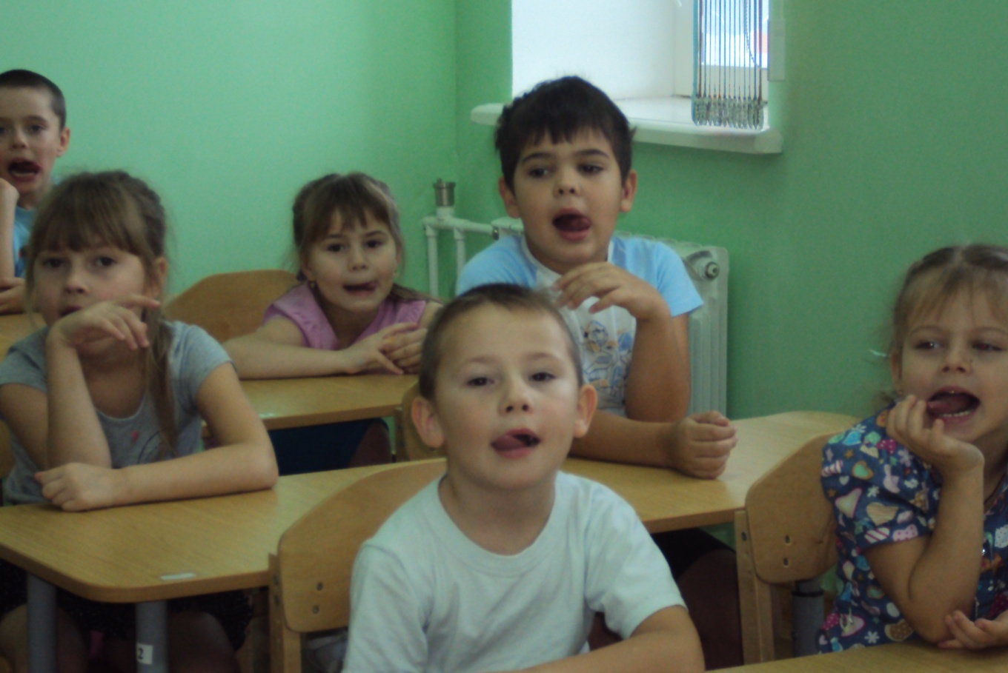

Slide 11
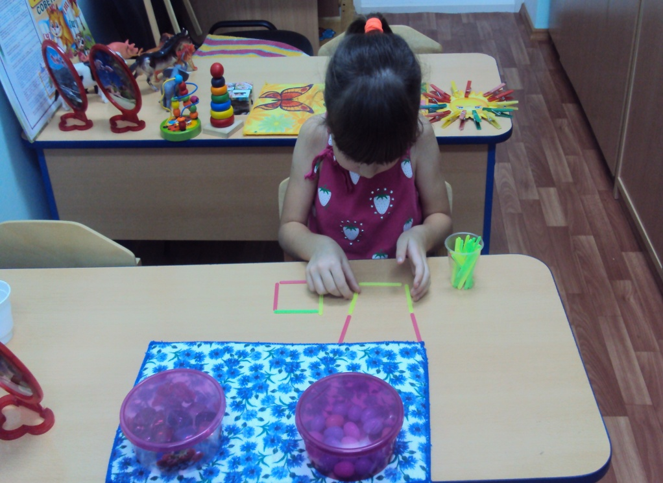
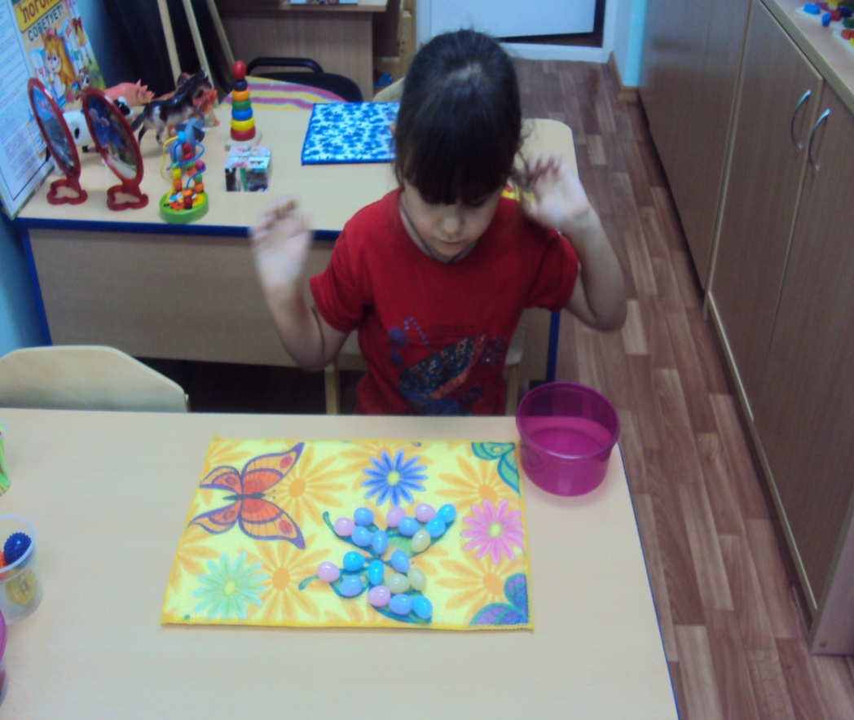
Игровые технологии для развития мелкой моторики в рамках логопедических занятий.

Slide 12
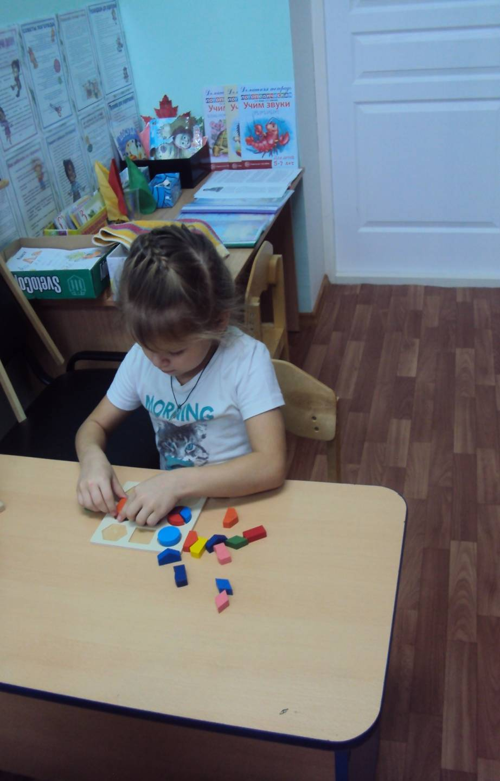
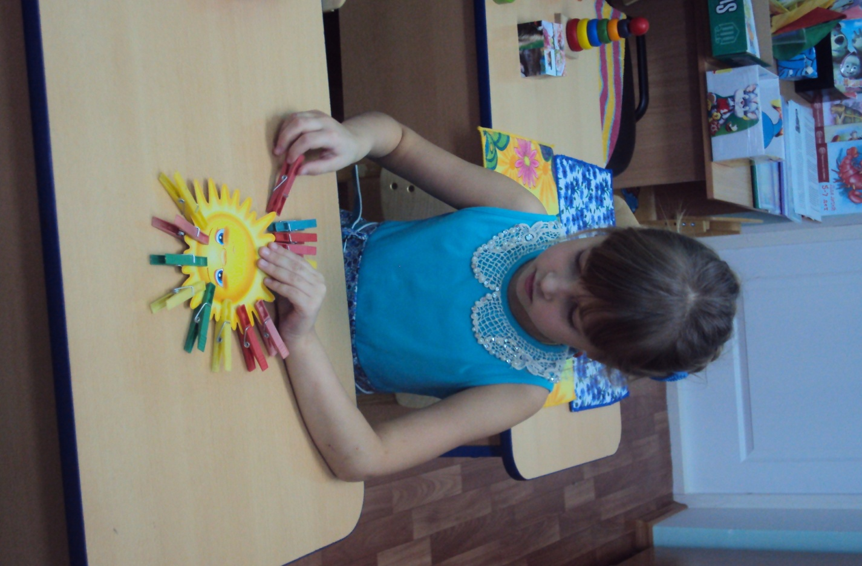

Slide 13
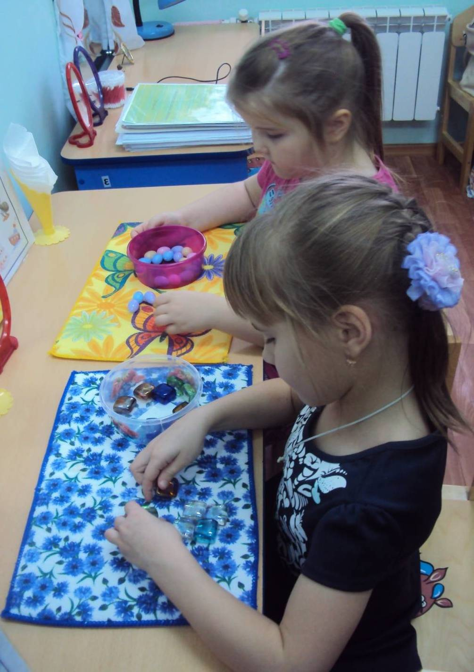
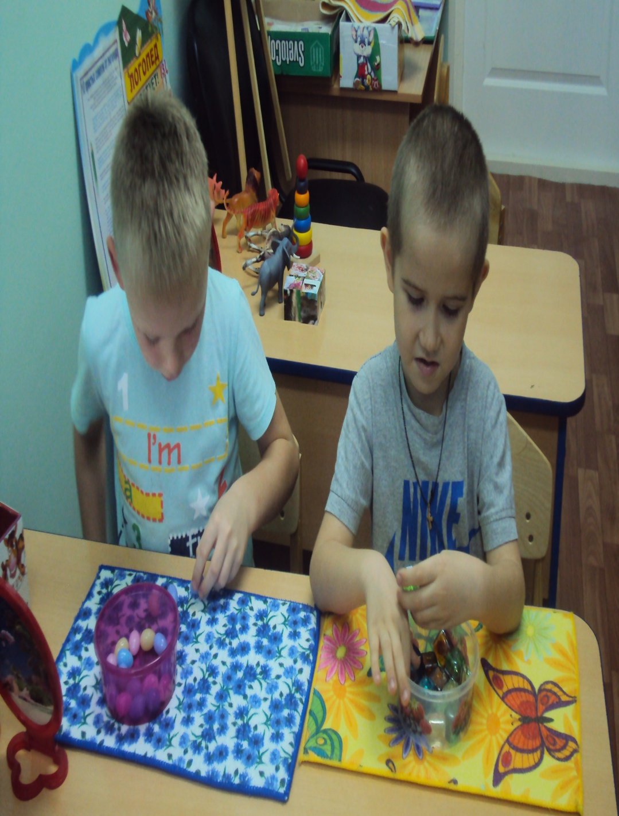

Slide 14
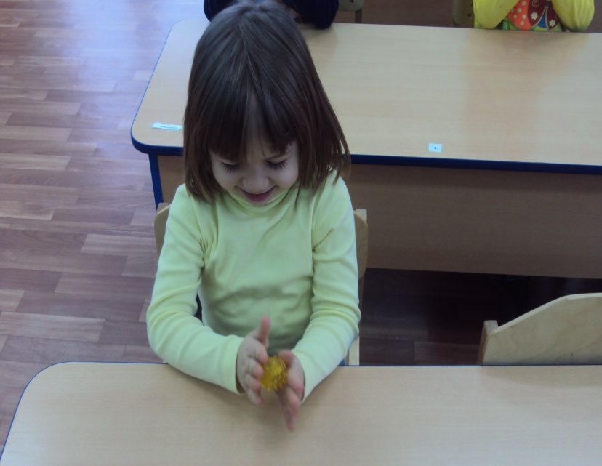
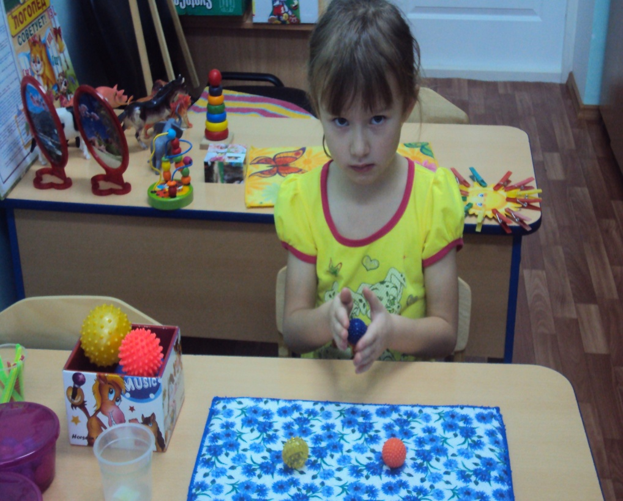
Массаж Су – Джок шариками.
Дети повторяют слова и выполняют действия с шариком в соответствии с текстом
Я мячом круги катаю,
Взад - вперед его гоняю.
Им поглажу я ладошку,
Будто я сметаю крошку.
И сожму его немножко,
Как сжимает лапу кошка.
Каждым пальцем мяч
прижму
И другой рукой начну

Slide 15
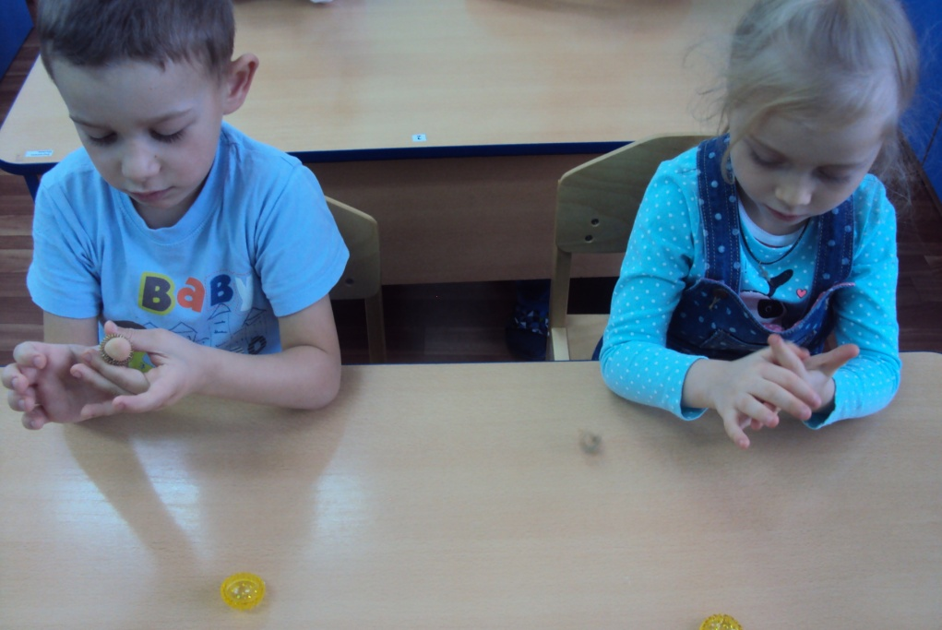
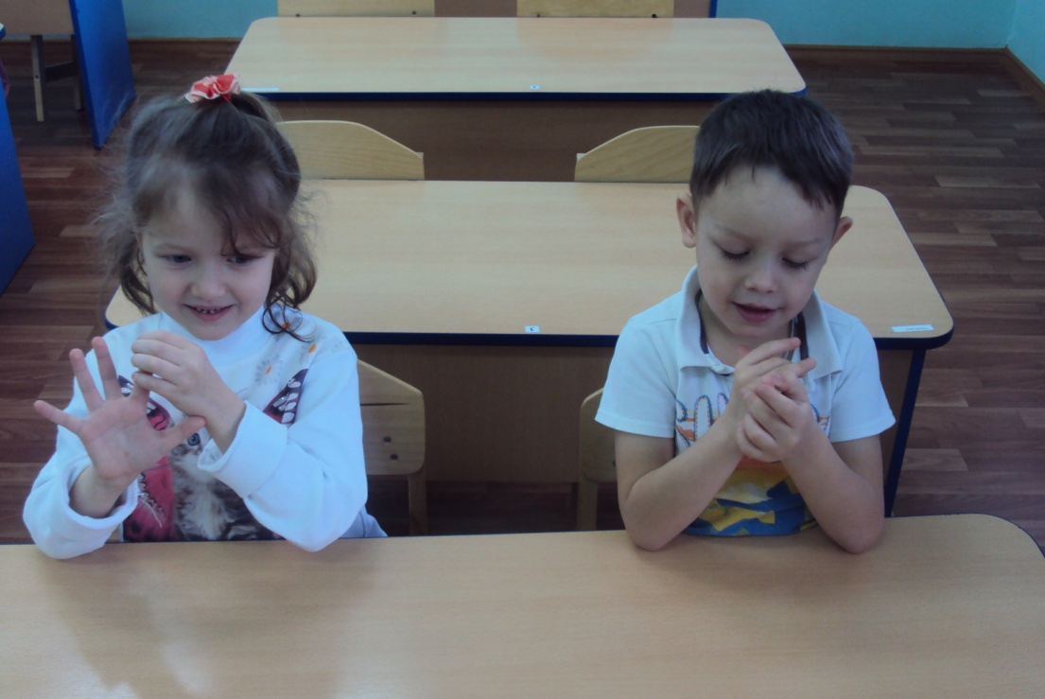
Массаж пальцев эластичным кольцом. Дети поочередно надевают массажные кольца
на каждый палец, проговаривая стихотворение
пальчиковой гимнастики.
Раз – два – три – четыре – пять,
/разгибать пальцы по одному/
Вышли пальцы погулять,
Этот пальчик самый сильный,
самый толстый и большой.
Этот пальчик для того,
чтоб показывать его.
Этот пальчик самый длинный
и стоит он в середине.
Этот пальчик безымянный,
избалованный он самый.
А мизинчик, хоть и мал,
Очень ловок и удал.

Slide 16
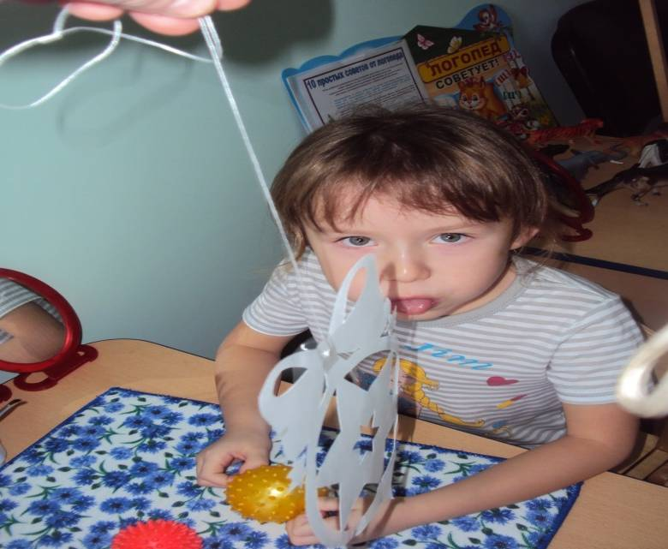
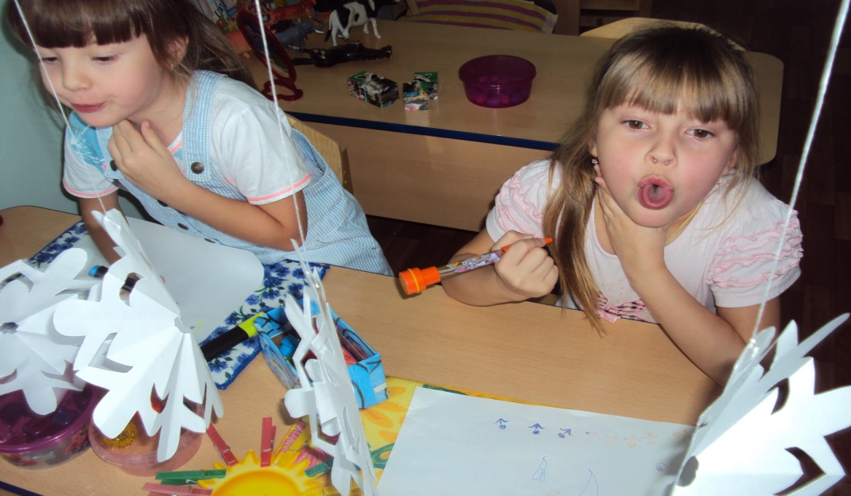
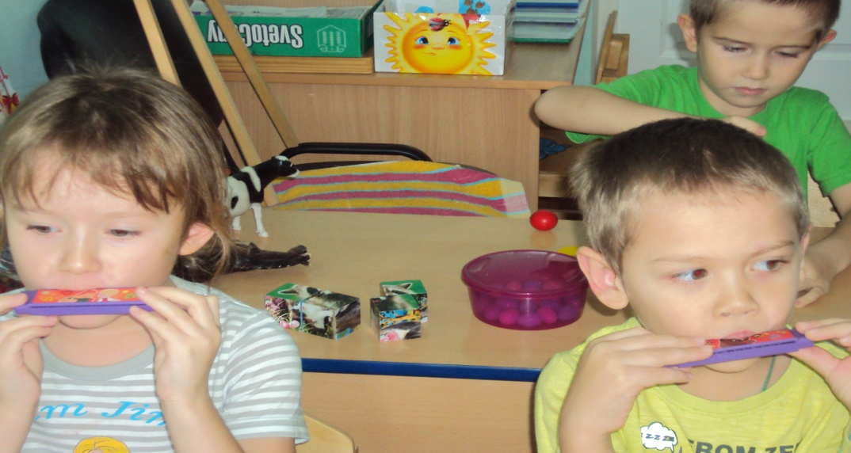
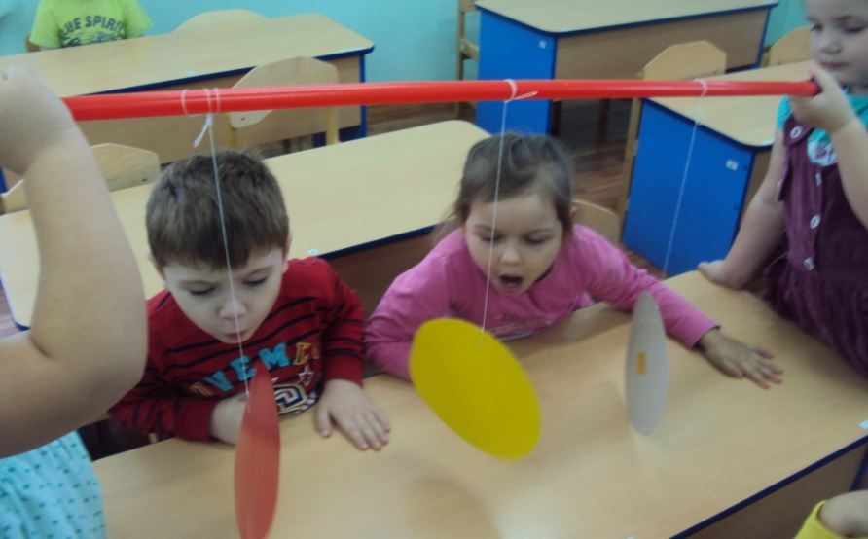
Игровые технологии для выработки плавной направленной воздушной струи, с целью коррекции звукопроизношения
«Зимний ветерок»
«Вертушки»
«Игра на губных гармошках»

Slide 17
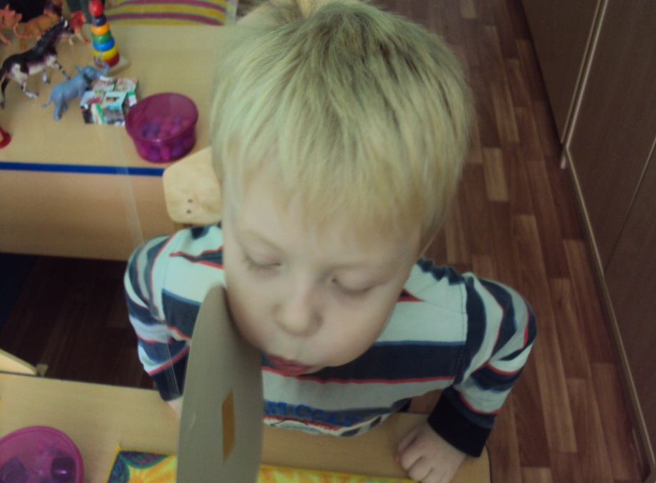
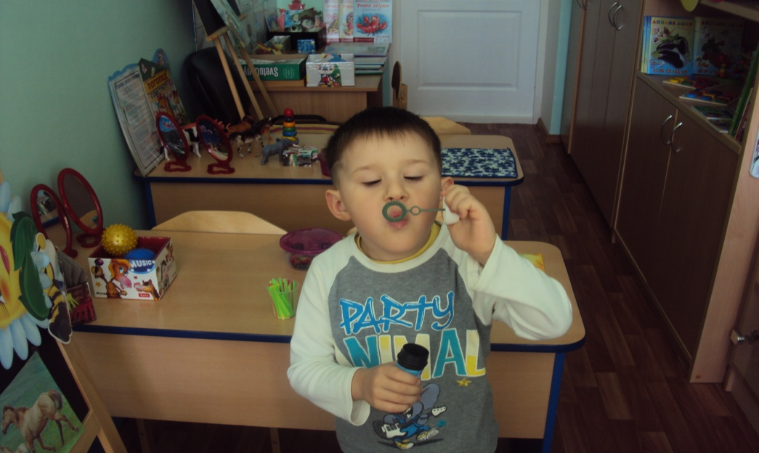
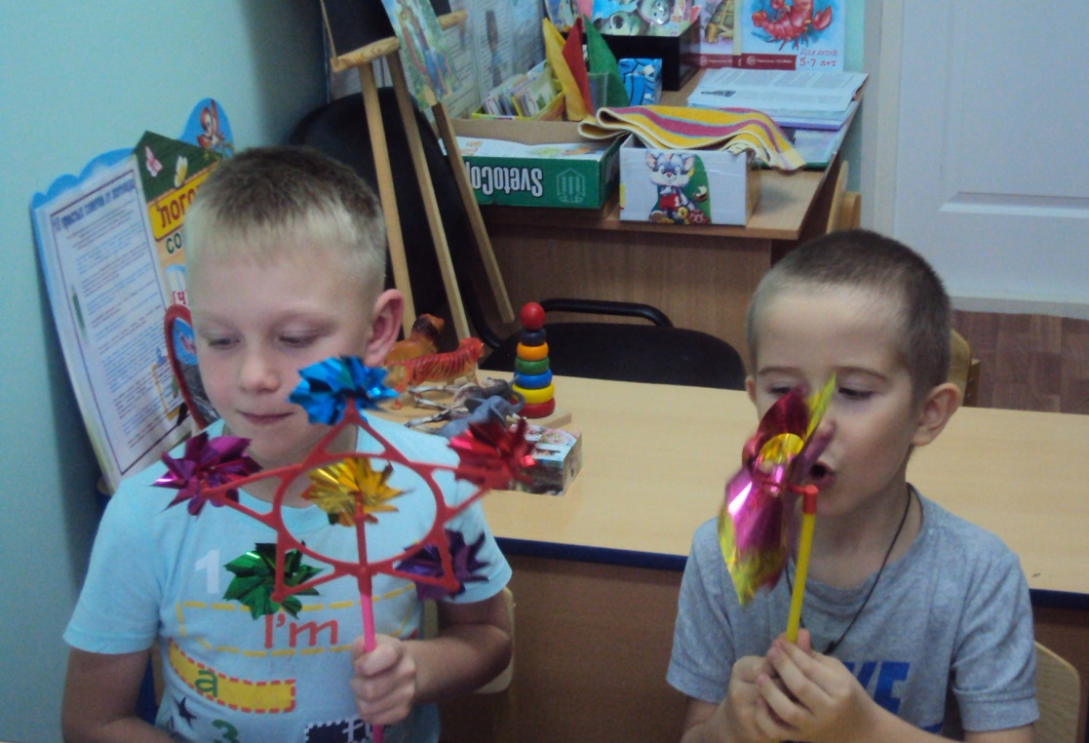
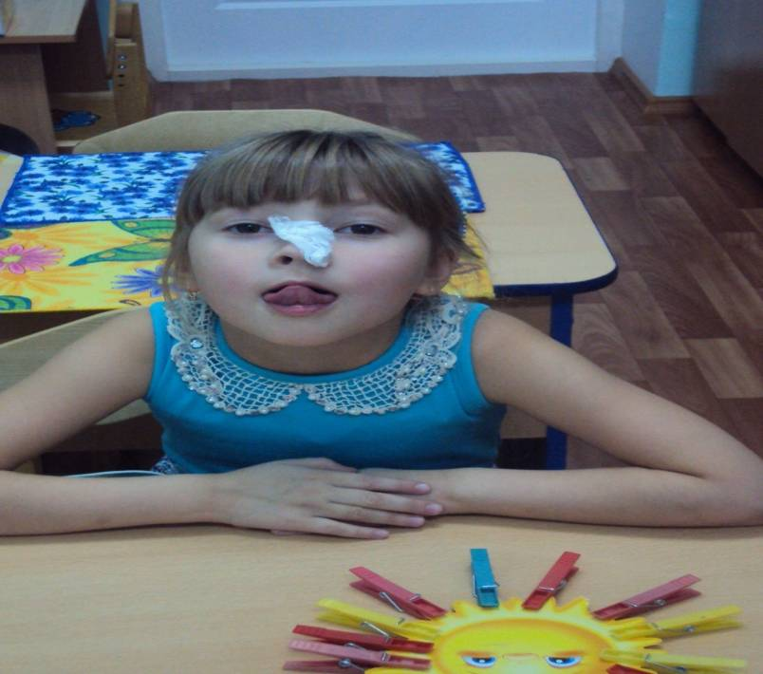
«Мыльные пузыри» (Выработка плавной направленной струи по центру языка).
«Вертушки»
«Фокус» Выработка сильной направленной струи воздуха вверх. Необходимо сдуть ватку с носа.
«Султанчики»

Slide 18
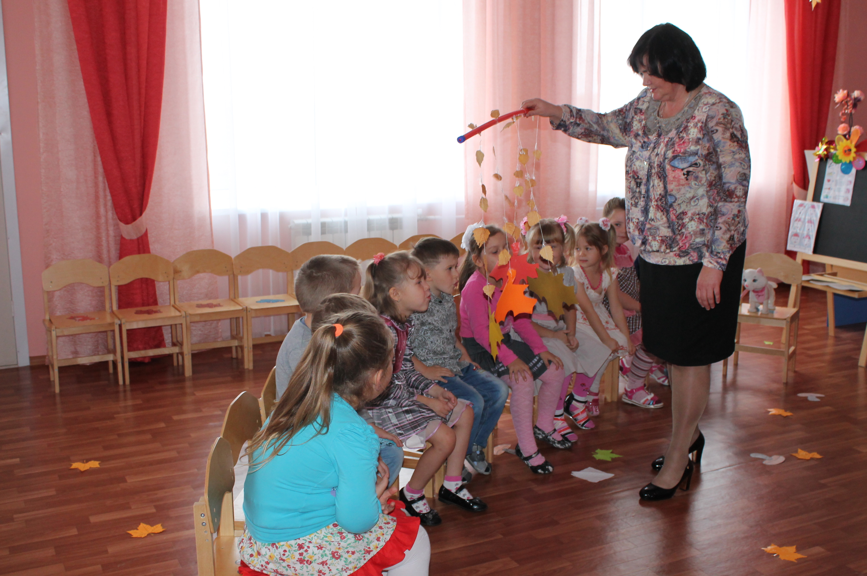
«Осенний ветерок»

Slide 19
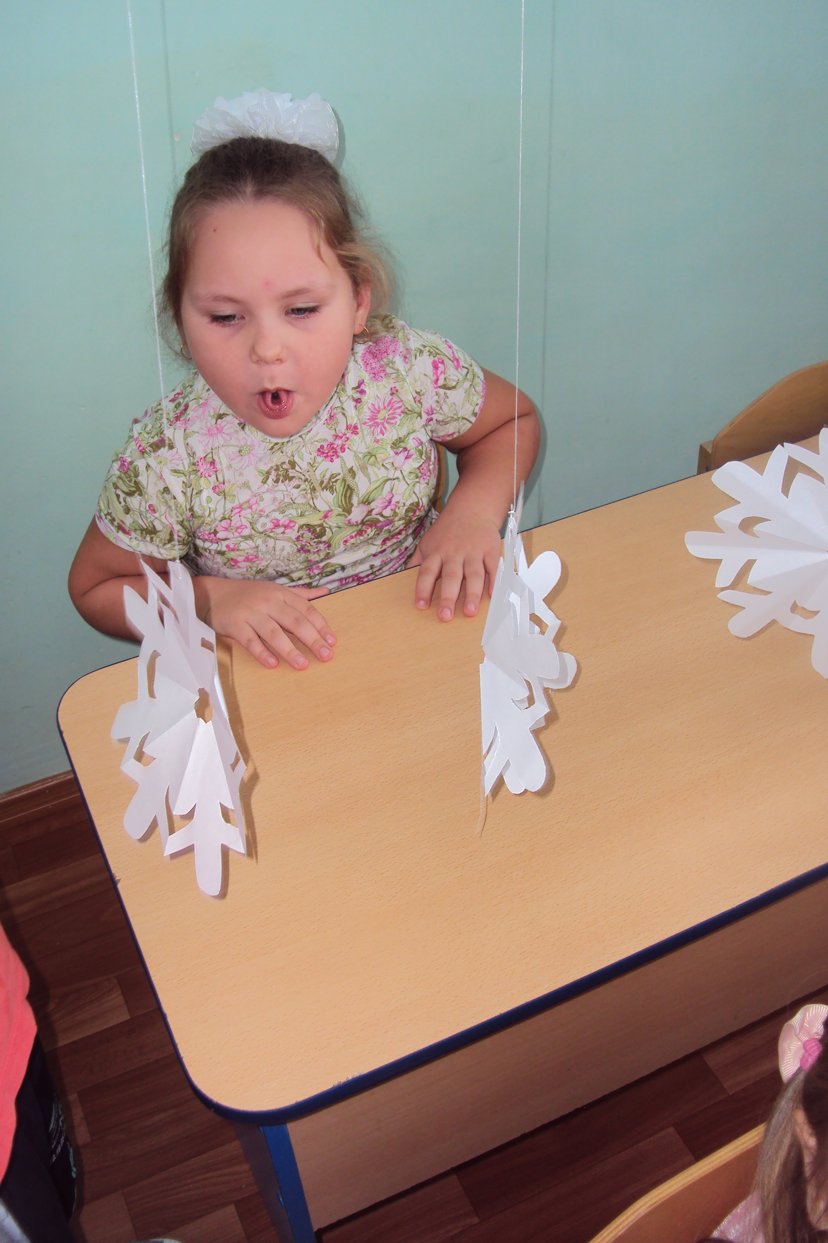
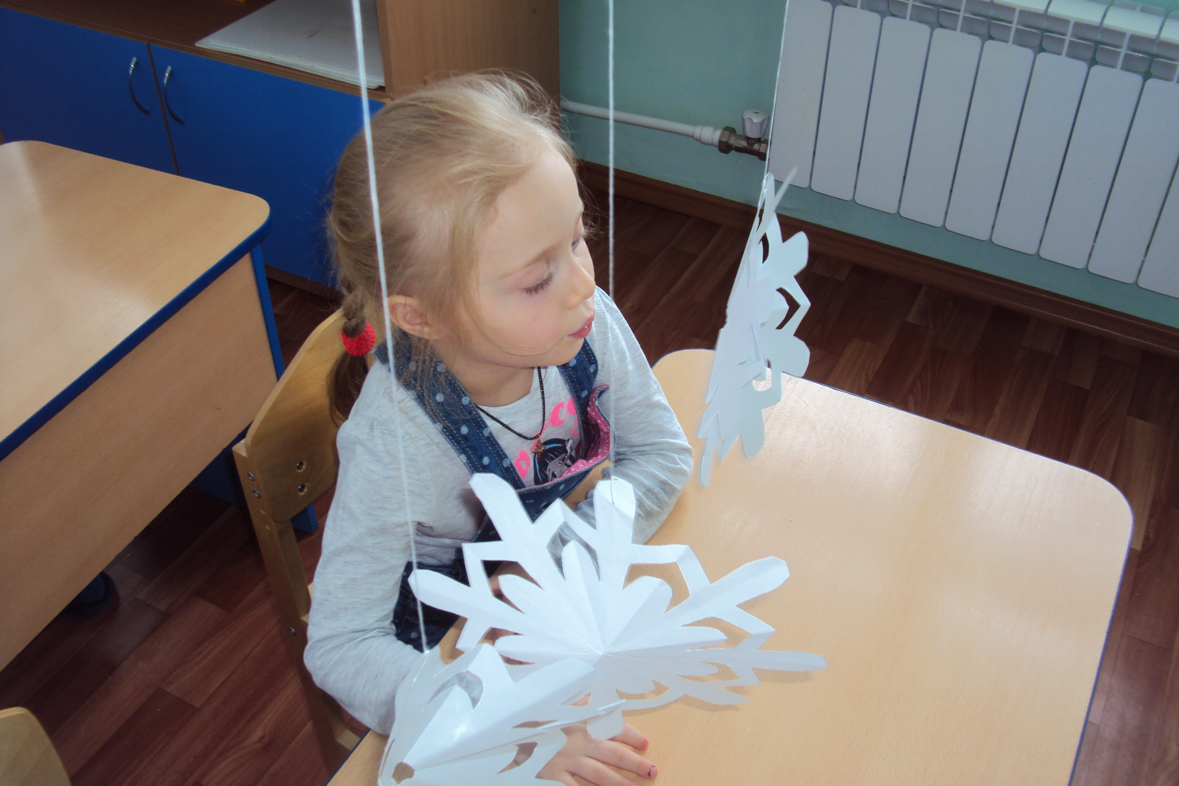
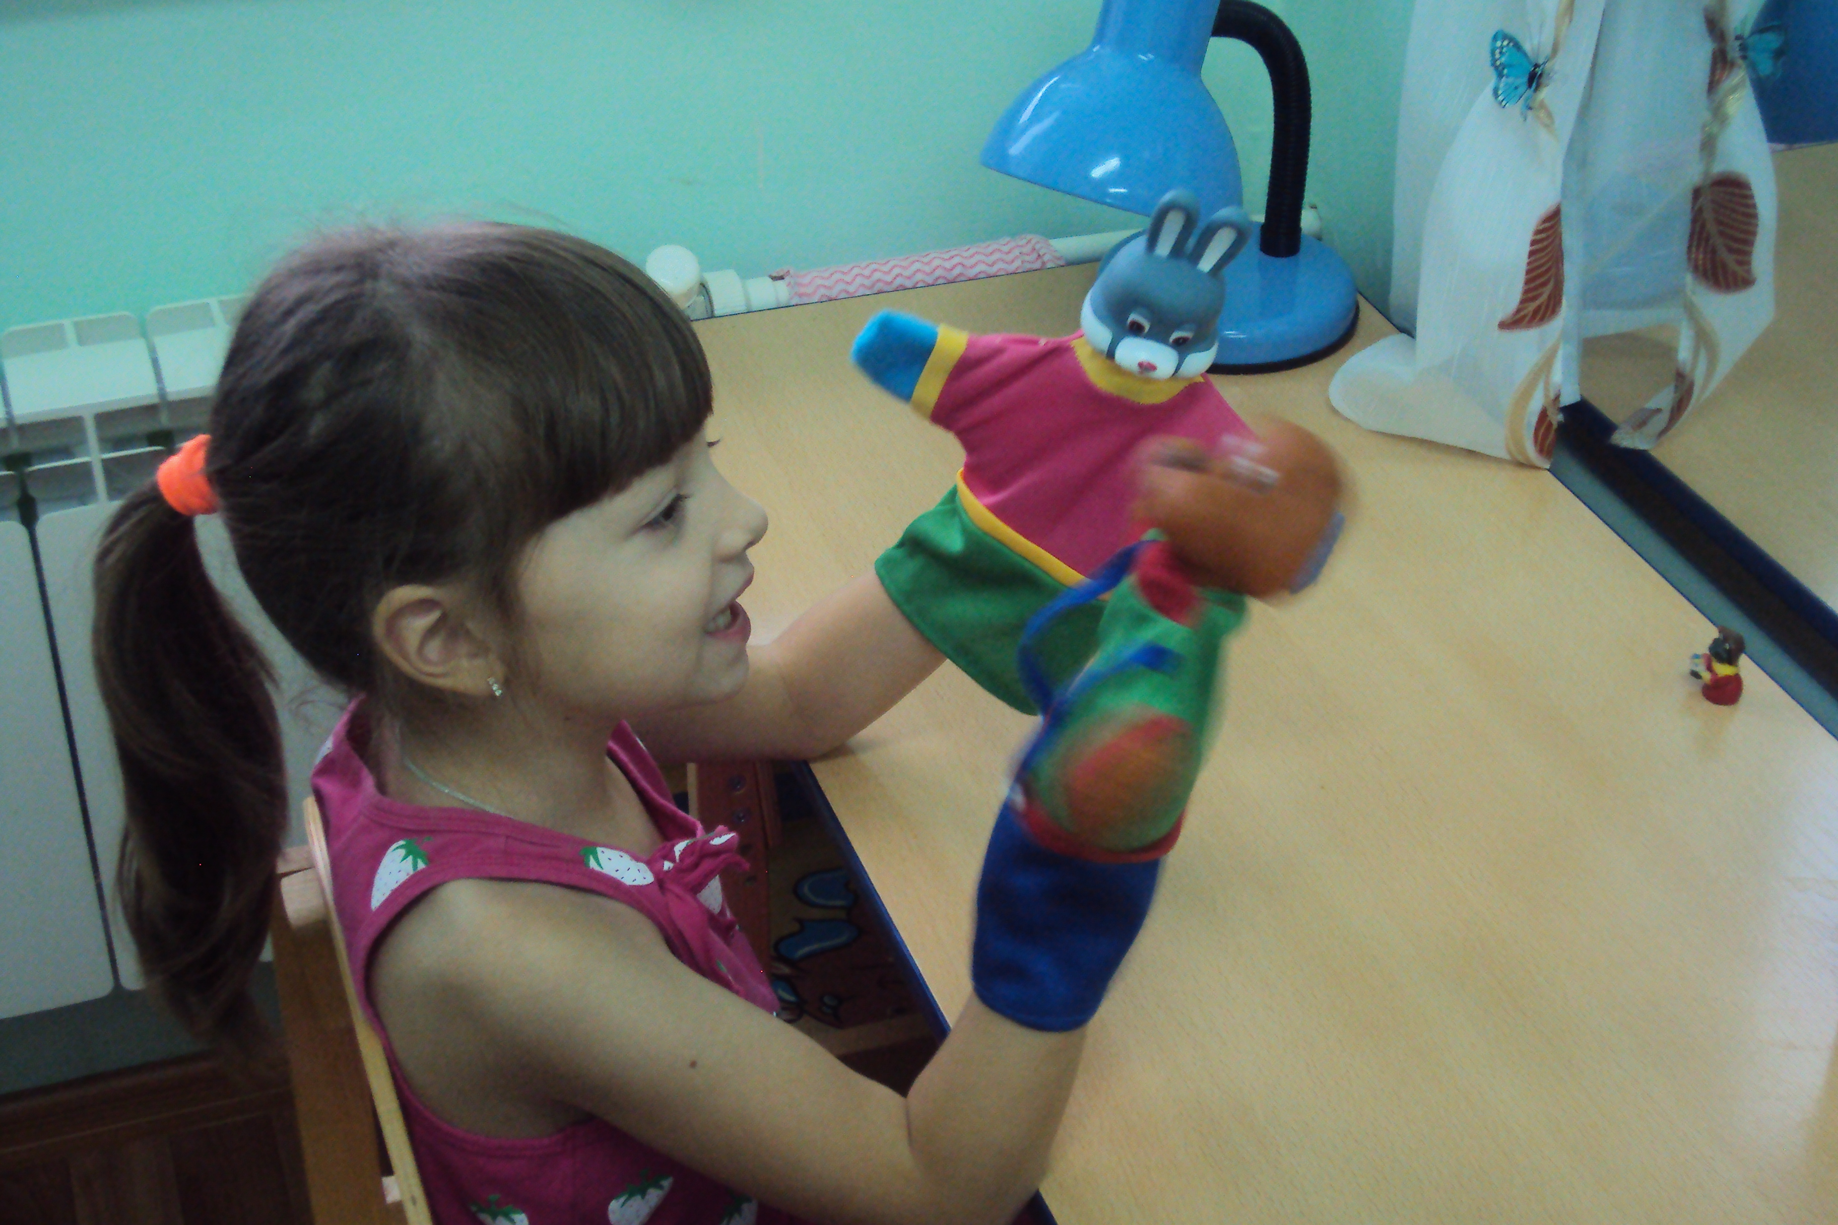
« Проведение индивидуальных занятий с детьми»

Slide 20
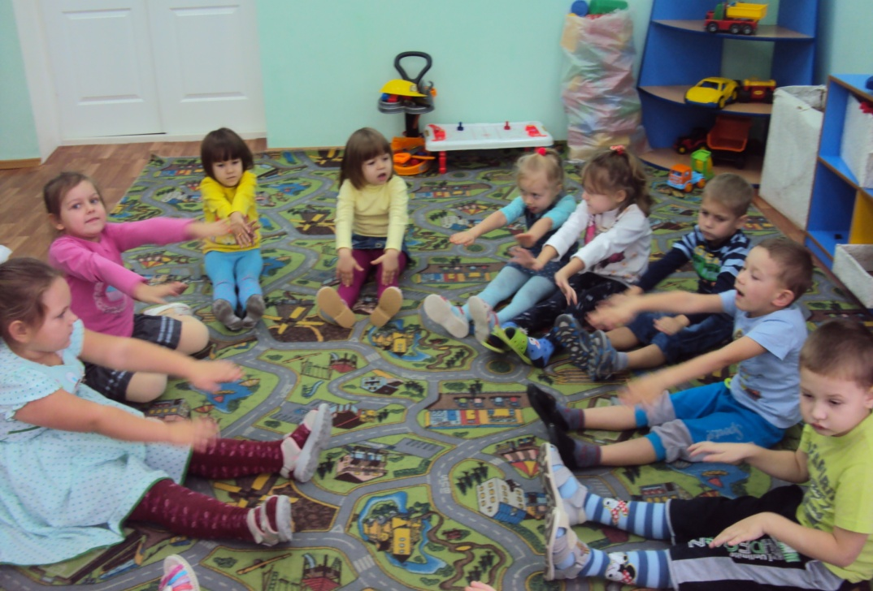
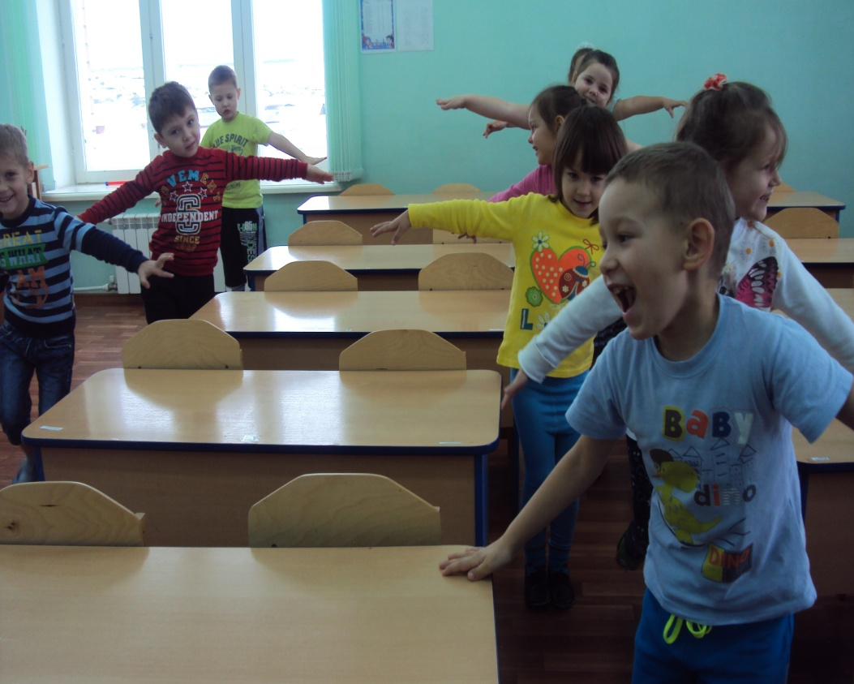
Игровые технологии для развития общей моторики в рамках логопедических занятий.
На логопедических занятиях уделяется внимание не только мелкой моторике , но и общей.
а) Проведение различных физкультминуток (это всем известные «Зайчик серенький сидит», «Вырос высокий цветок» и т.д. «Мы ехали, ехали» и т.д. ), с целью снятия умственного напряжения, статического напряжения мышц спины, улучшение мозгового кровообращения

Slide 21
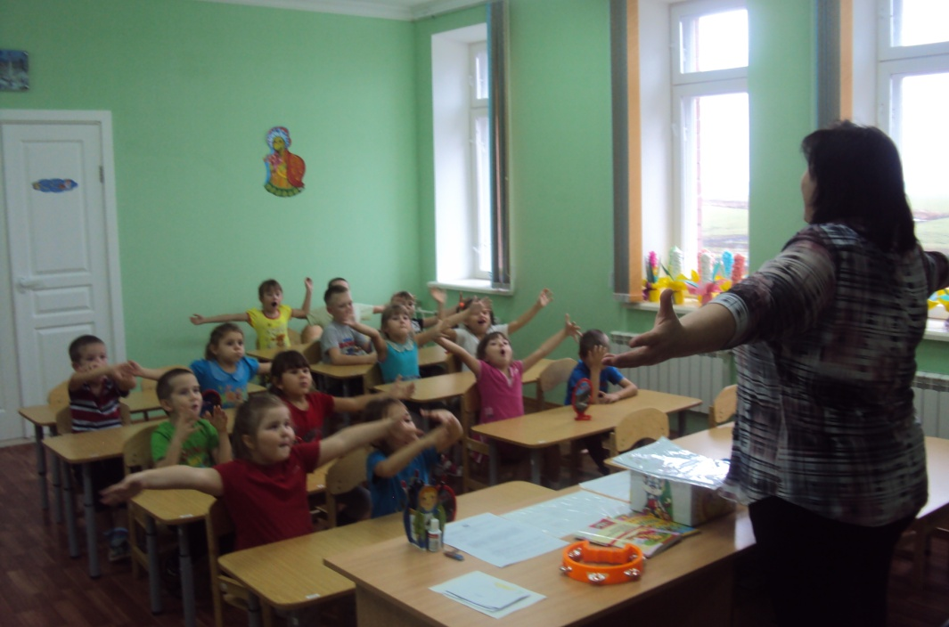
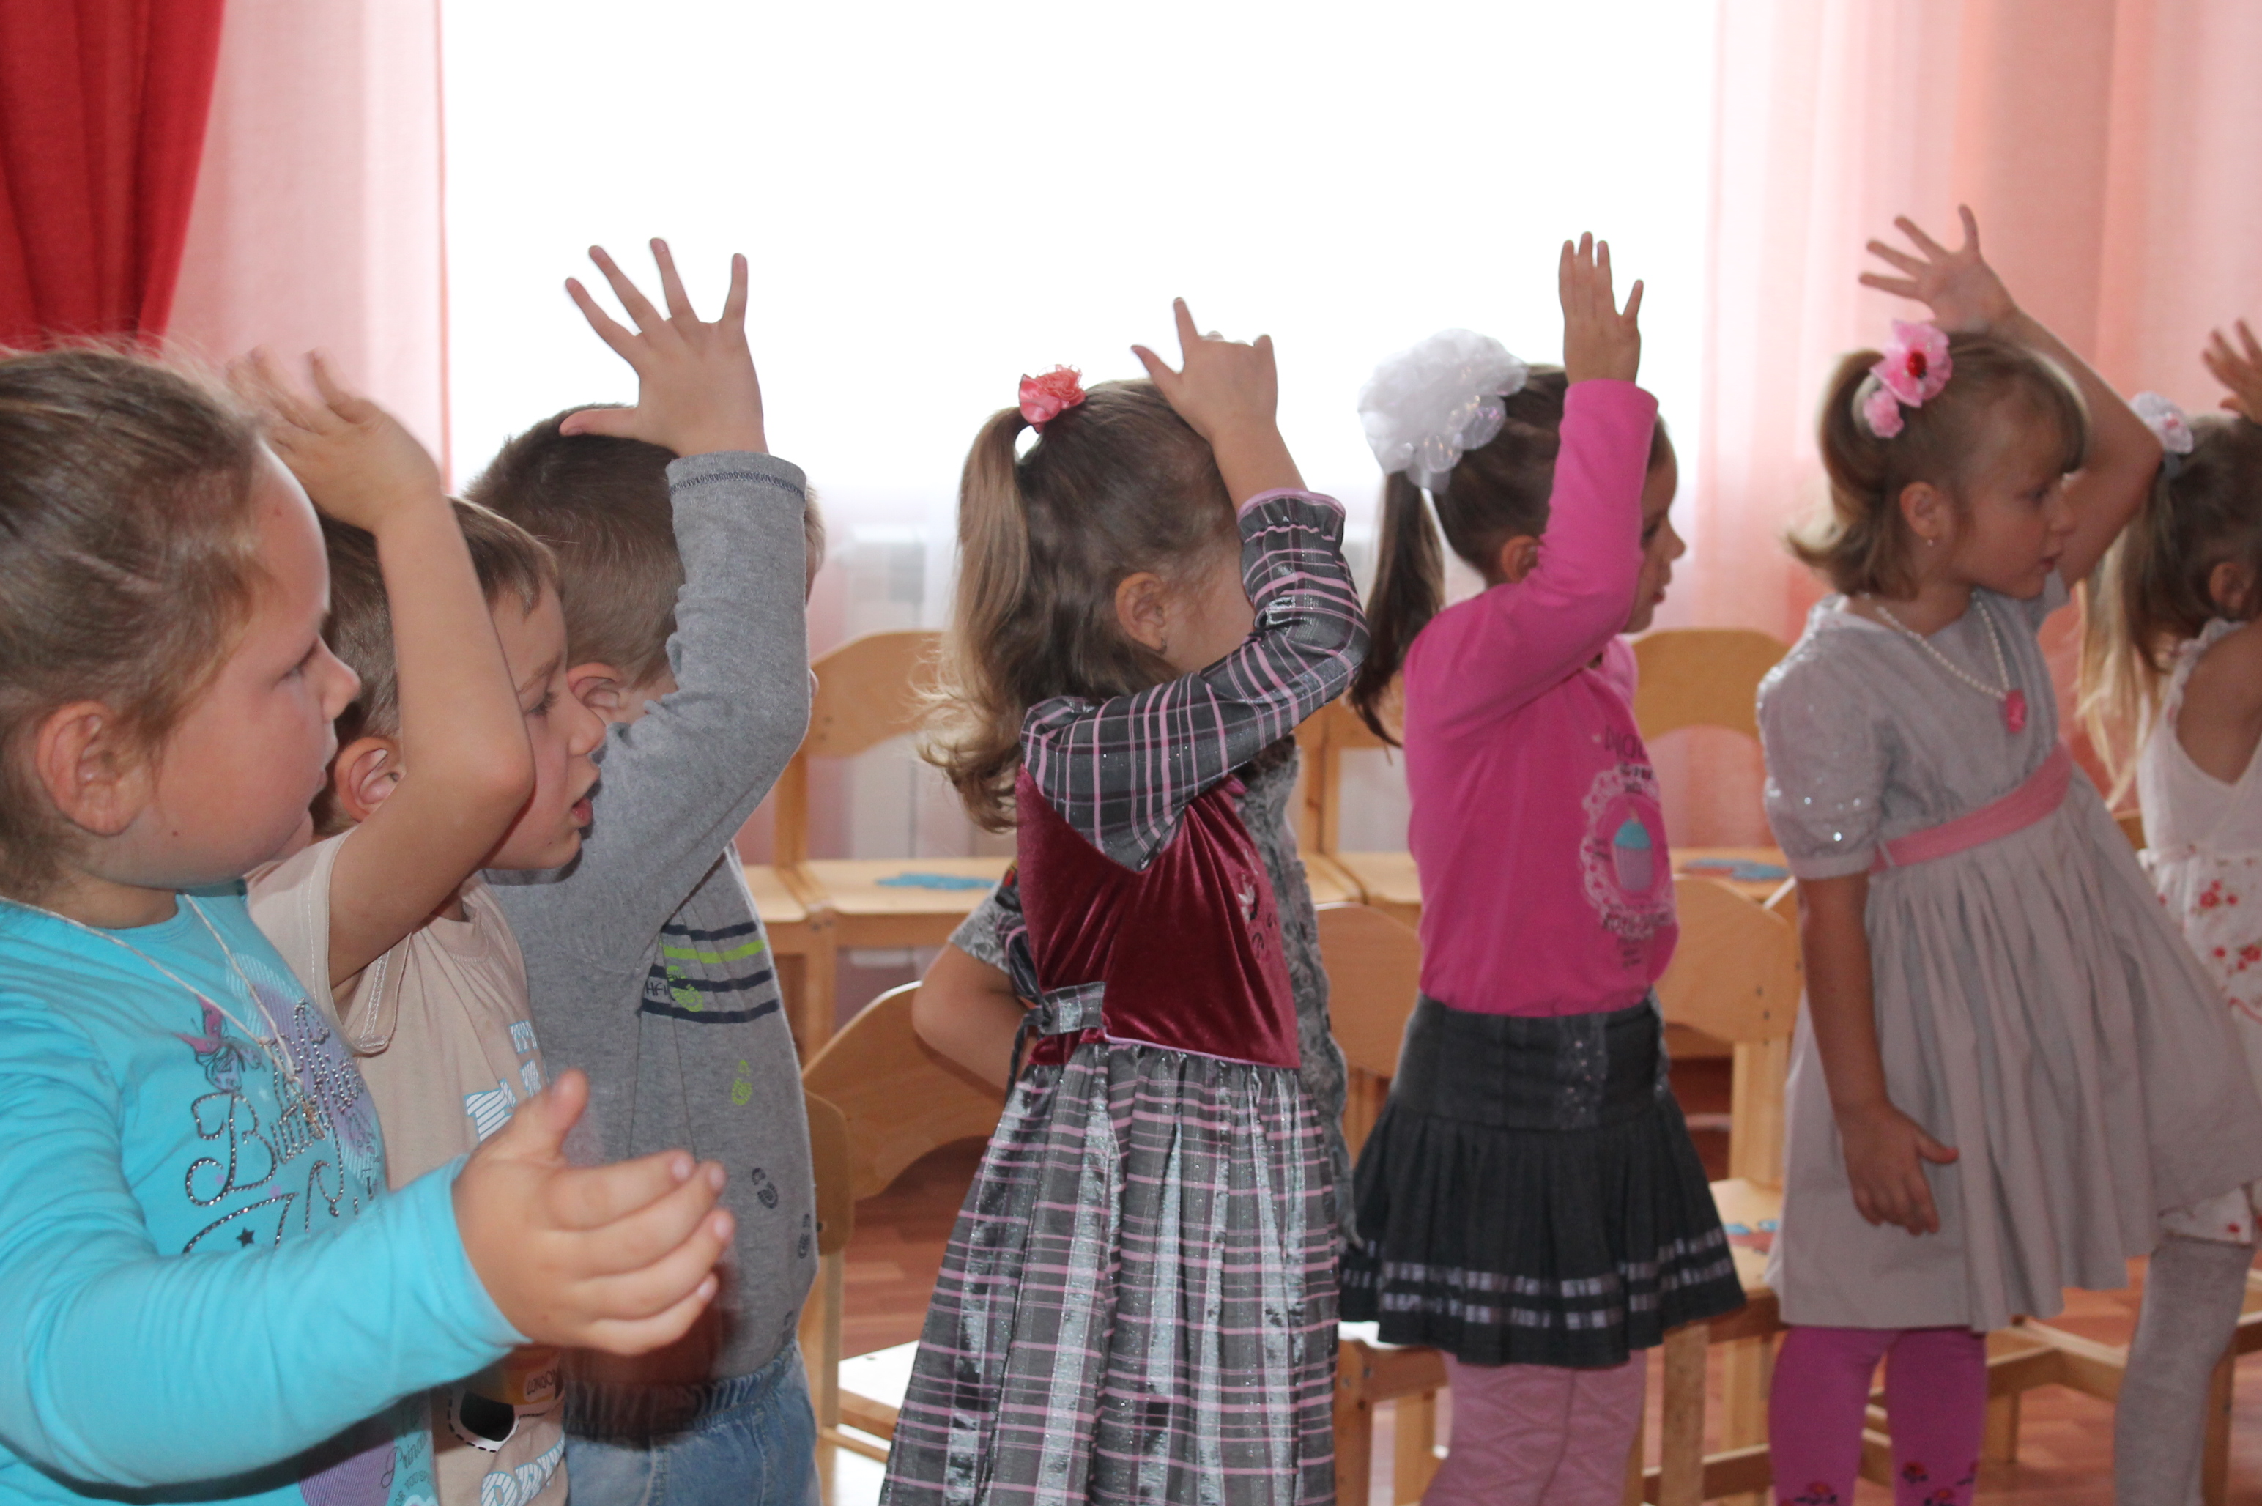
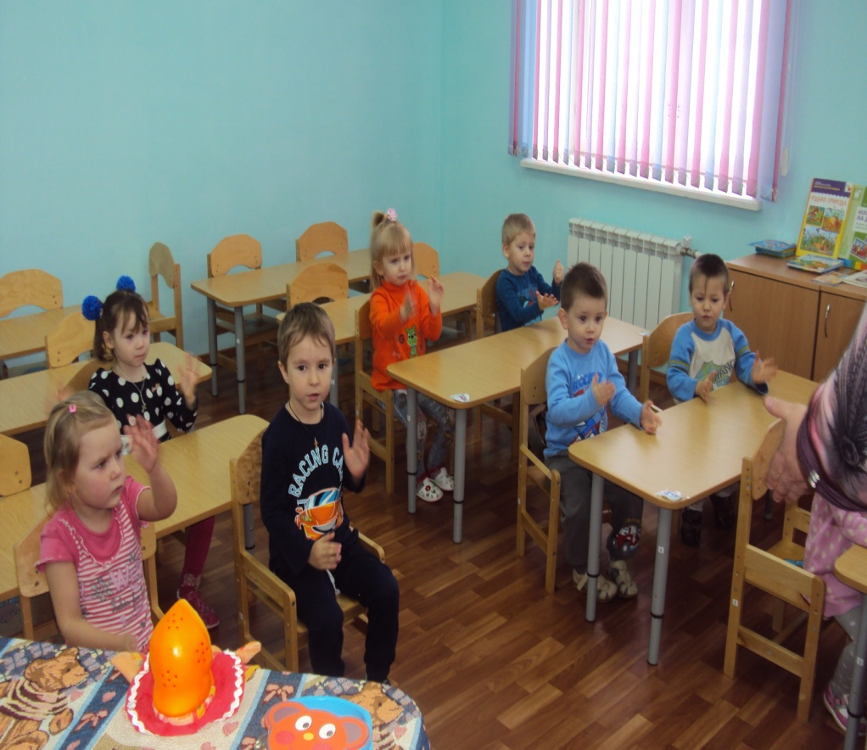
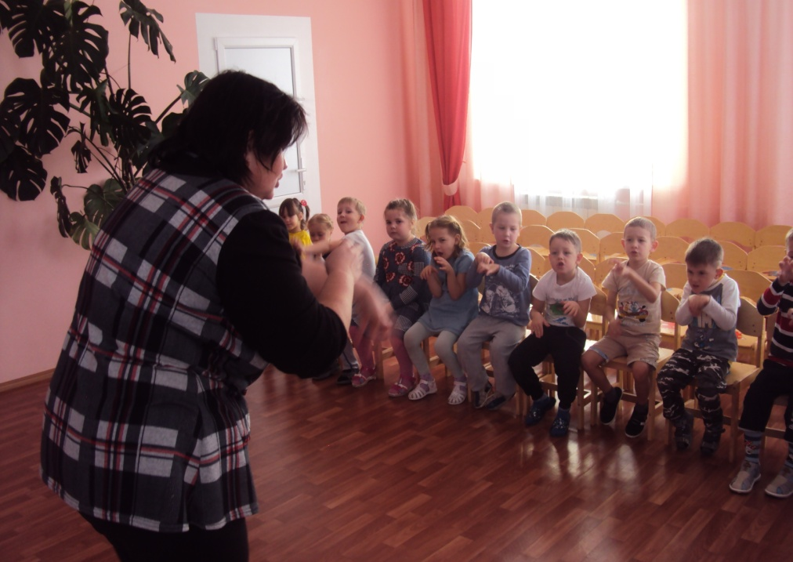

Slide 22
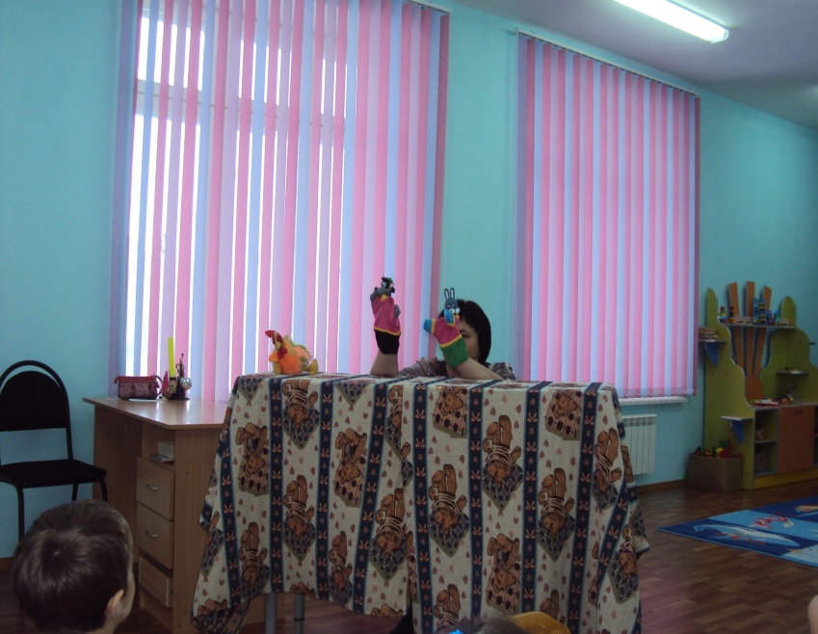
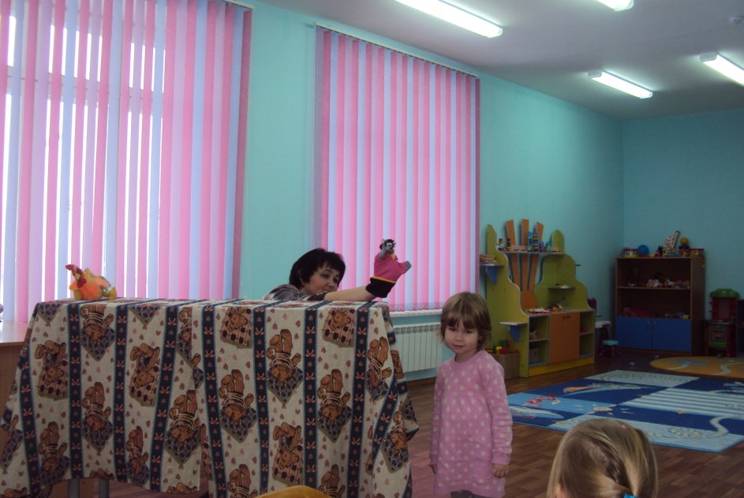
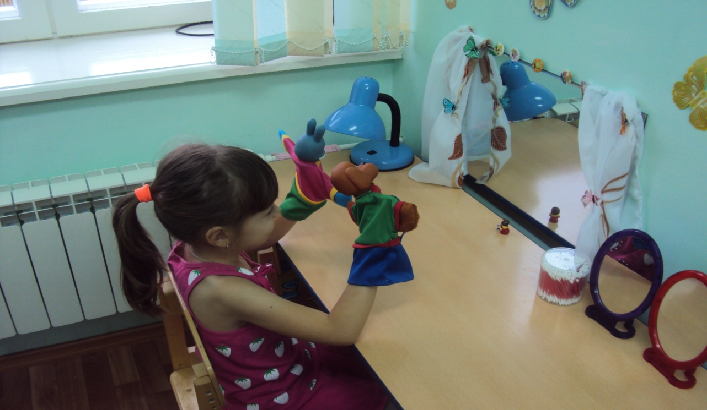
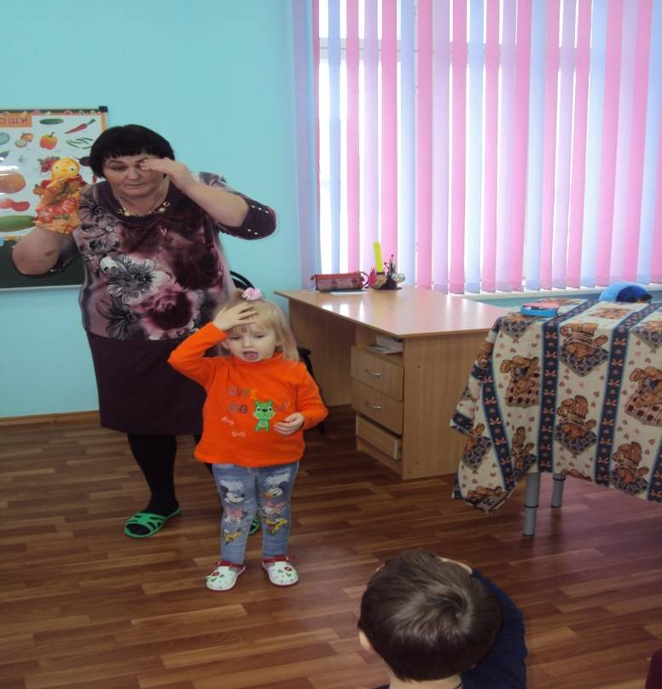
«Использование логосказок и театрально - игровой деятельности в
работе с детьми»

Slide 23
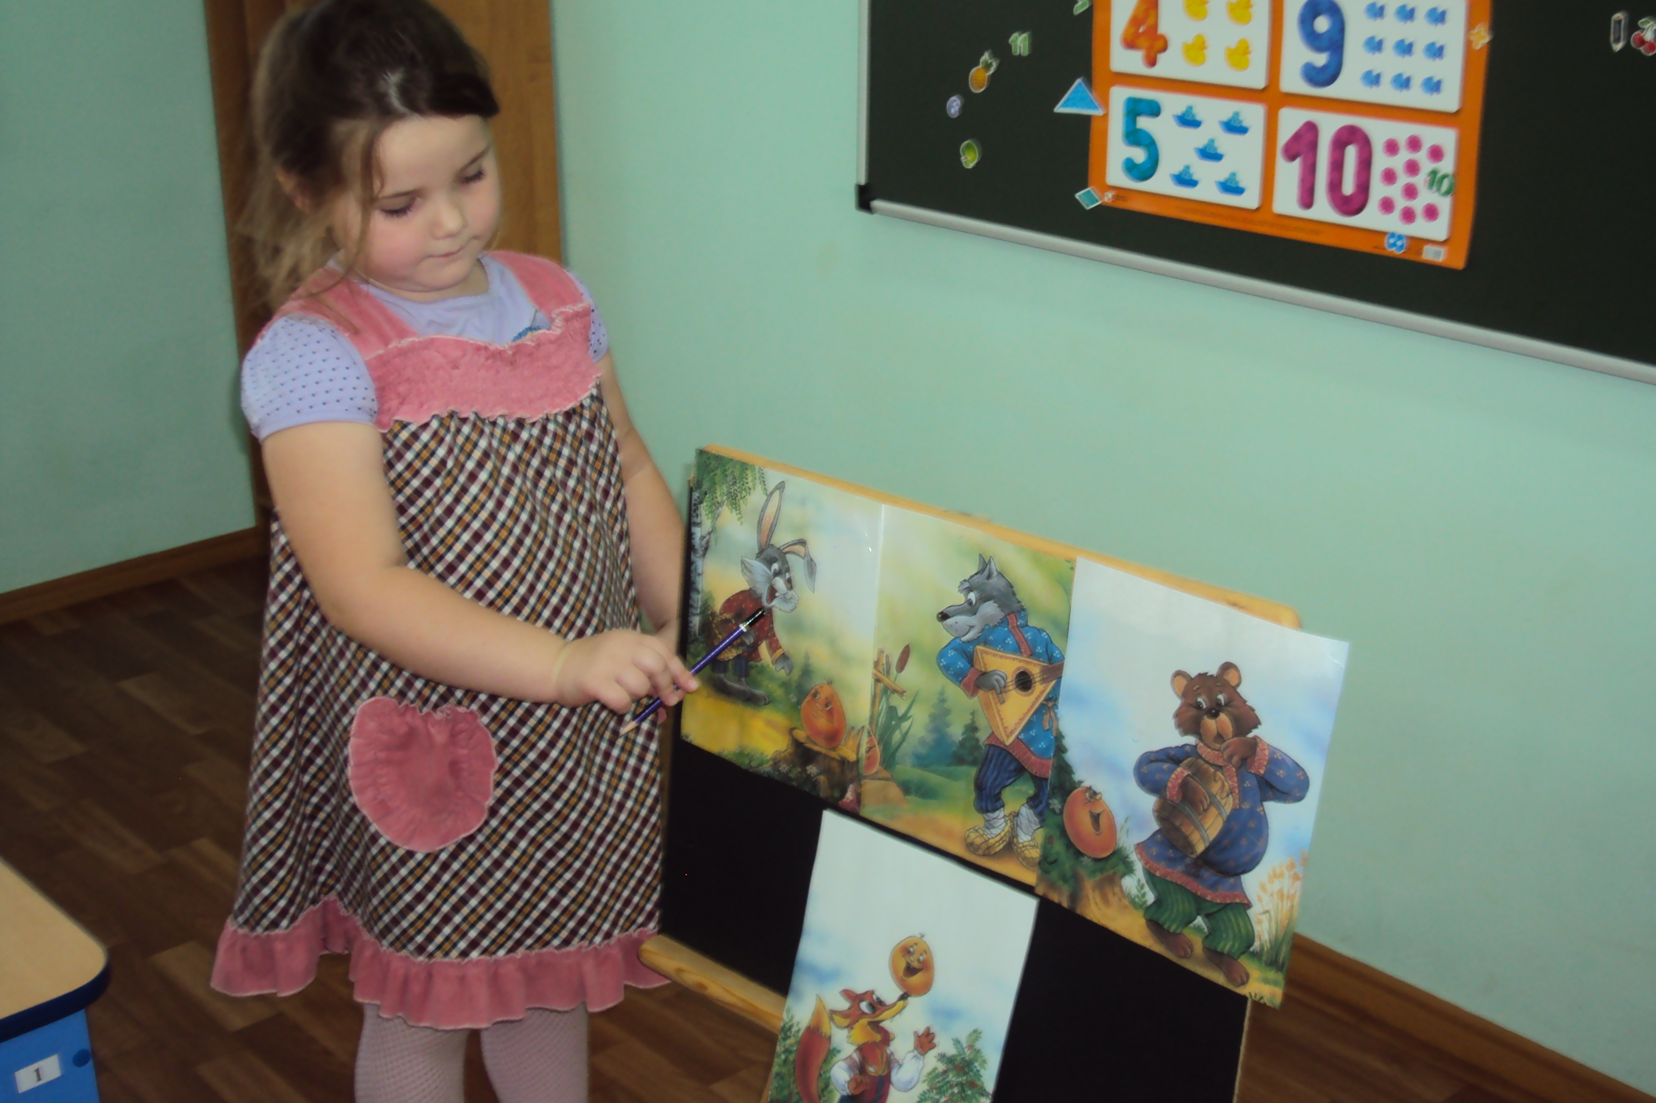
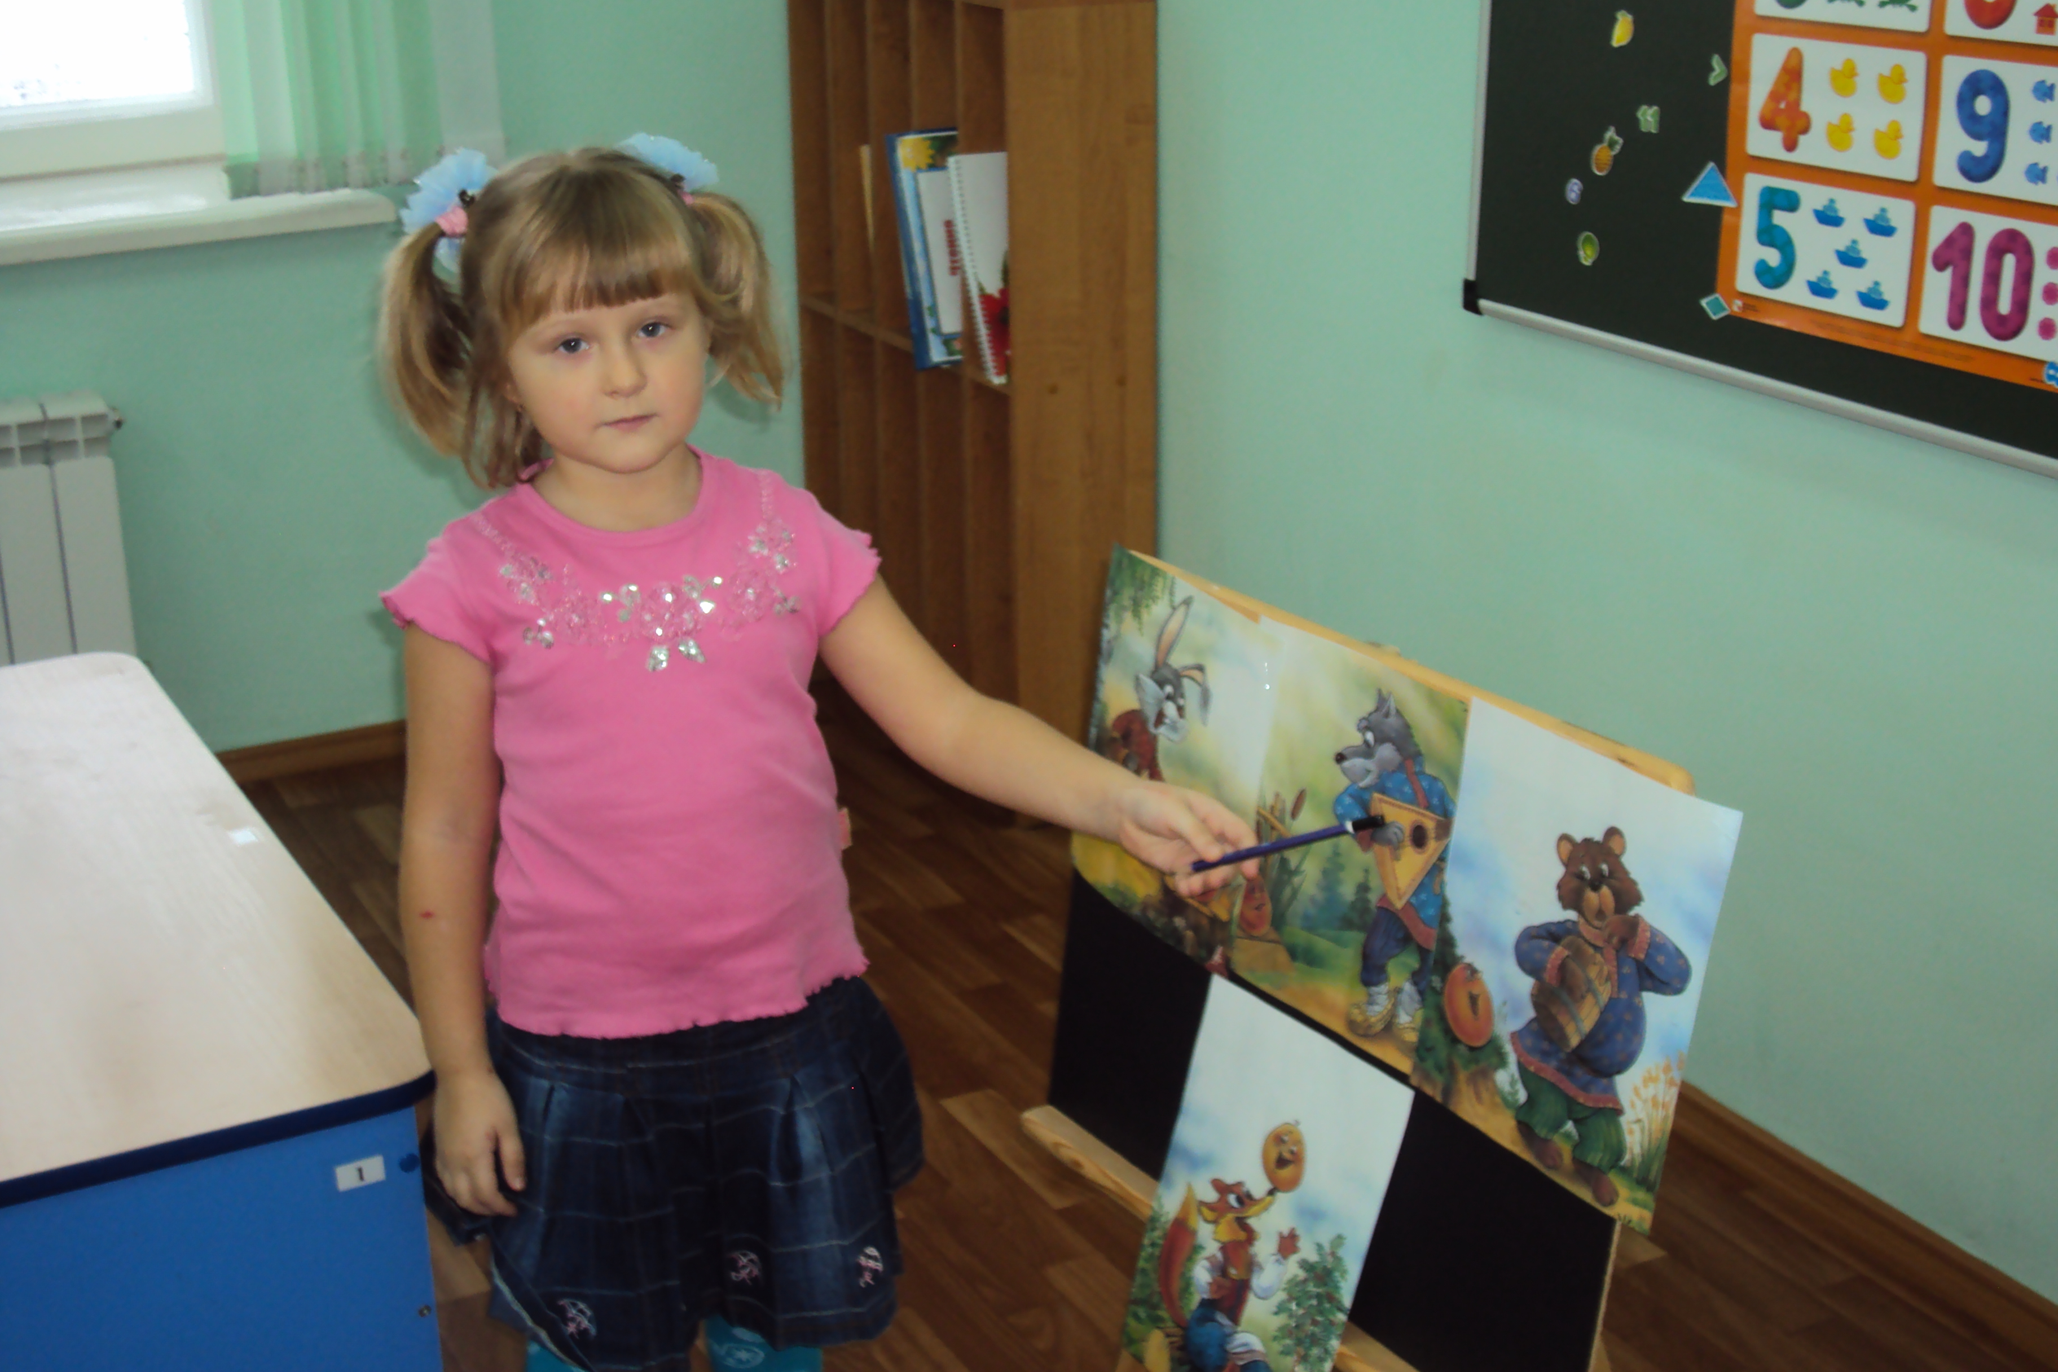
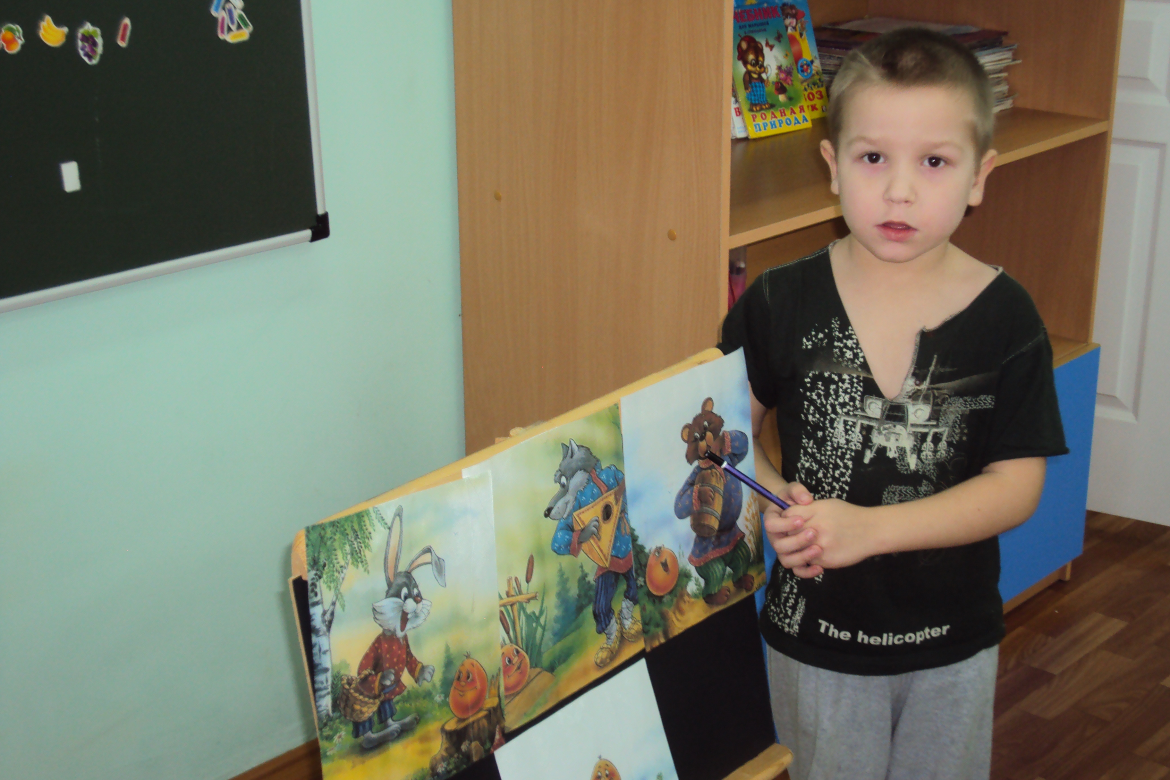
«Развитие связной речи»

Slide 24
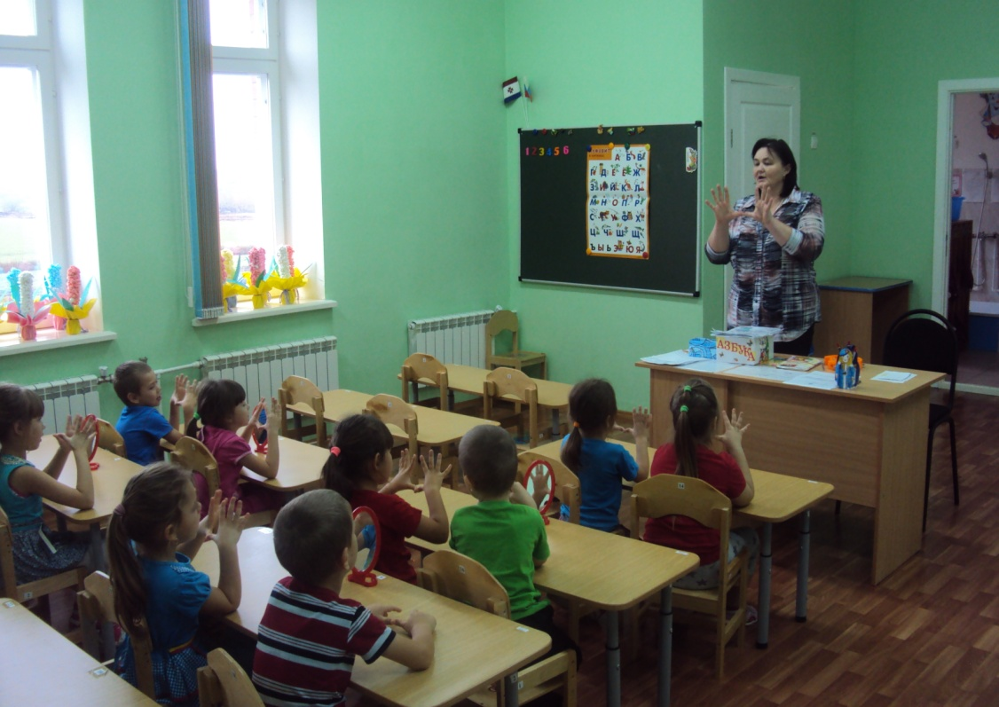
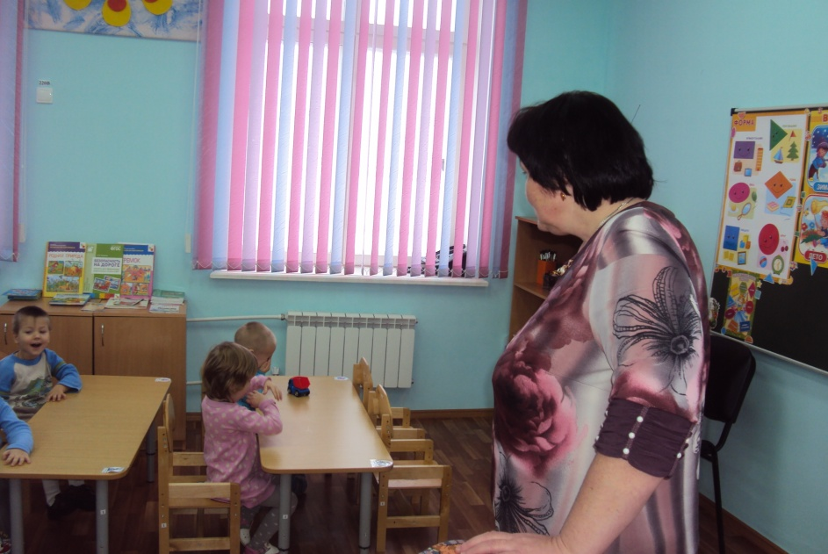
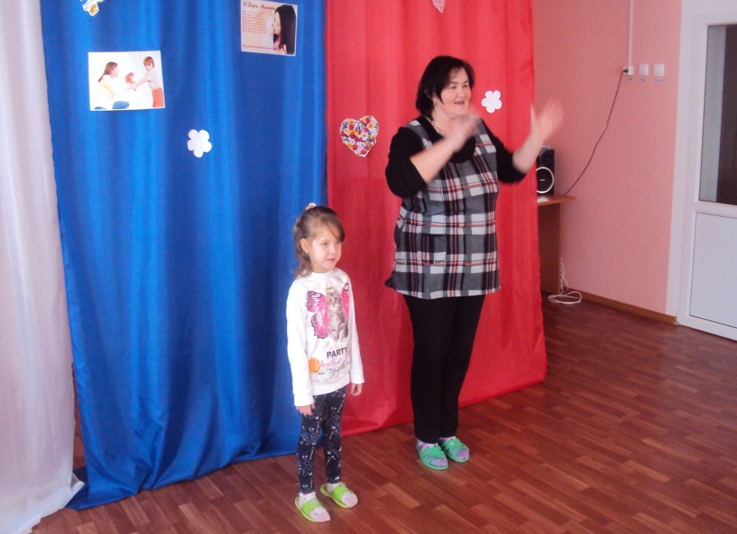
Проведение логопедических занятий
«Звуковая культура речи»

Slide 25
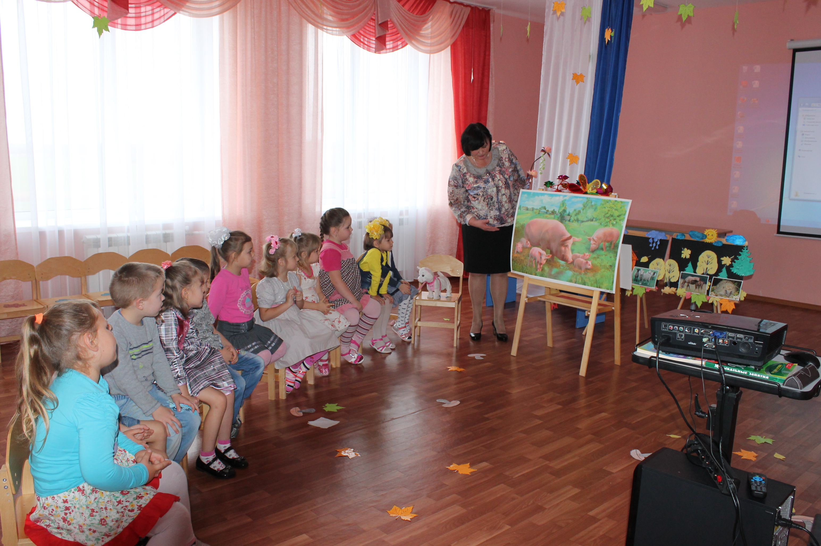
«Проведение открытых логопедических занятий»

Slide 26


«Применение компьютерных технологий на логопедических занятиях»

Slide 27


Slide 28

БЛАГОДАРЮ
ЗА
ВНИМАНИЕ

